Slide 1
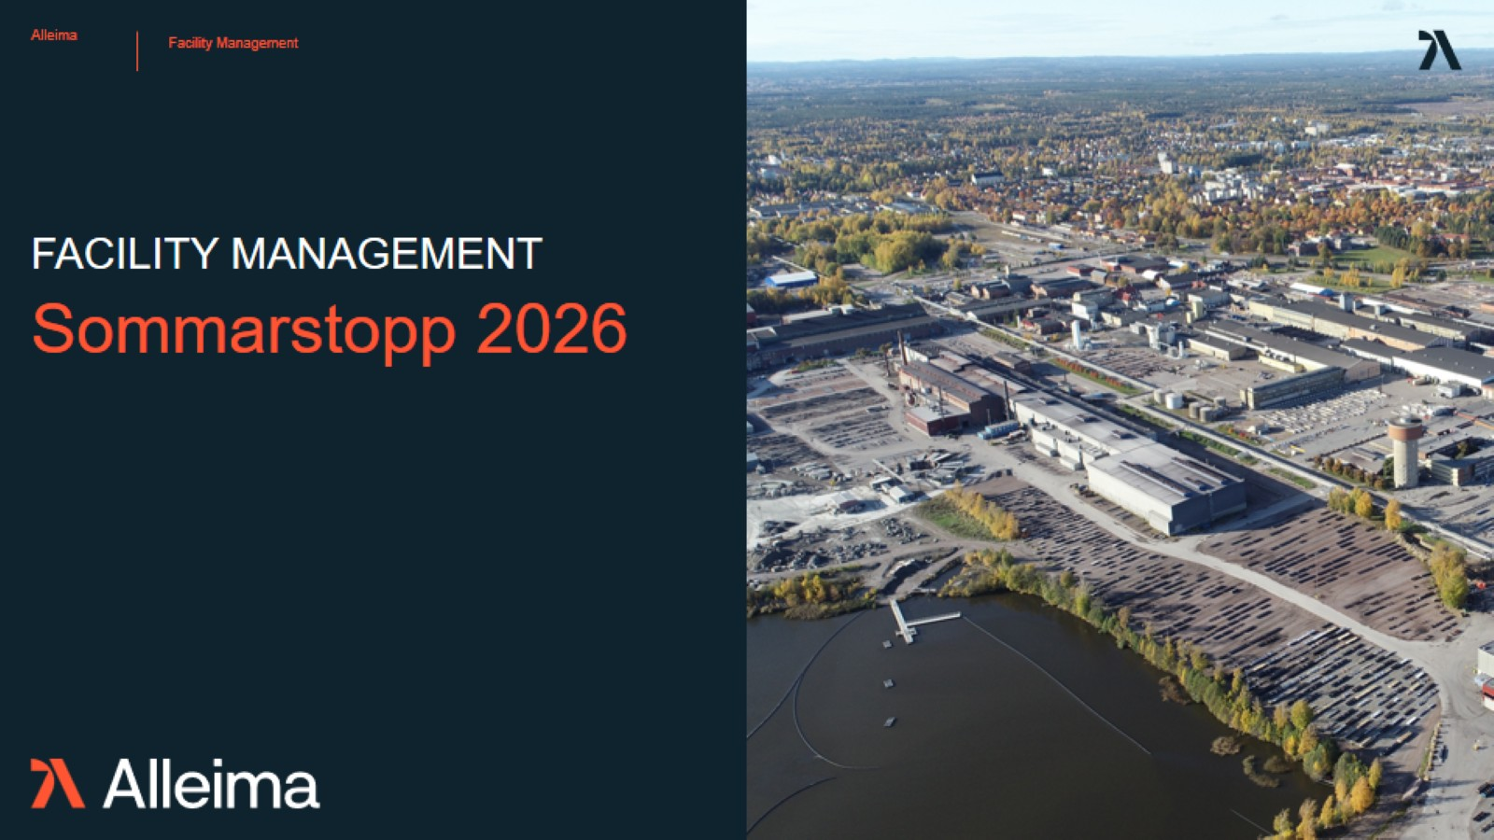
Sommarstopp 2026

Slide 2
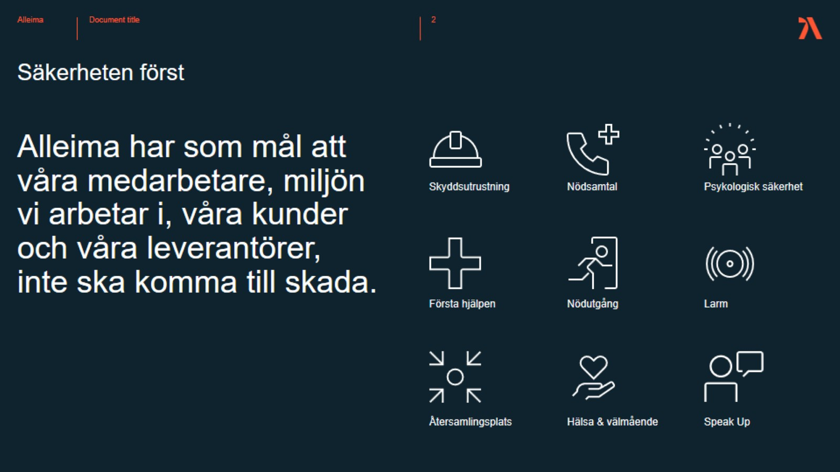

Slide 3
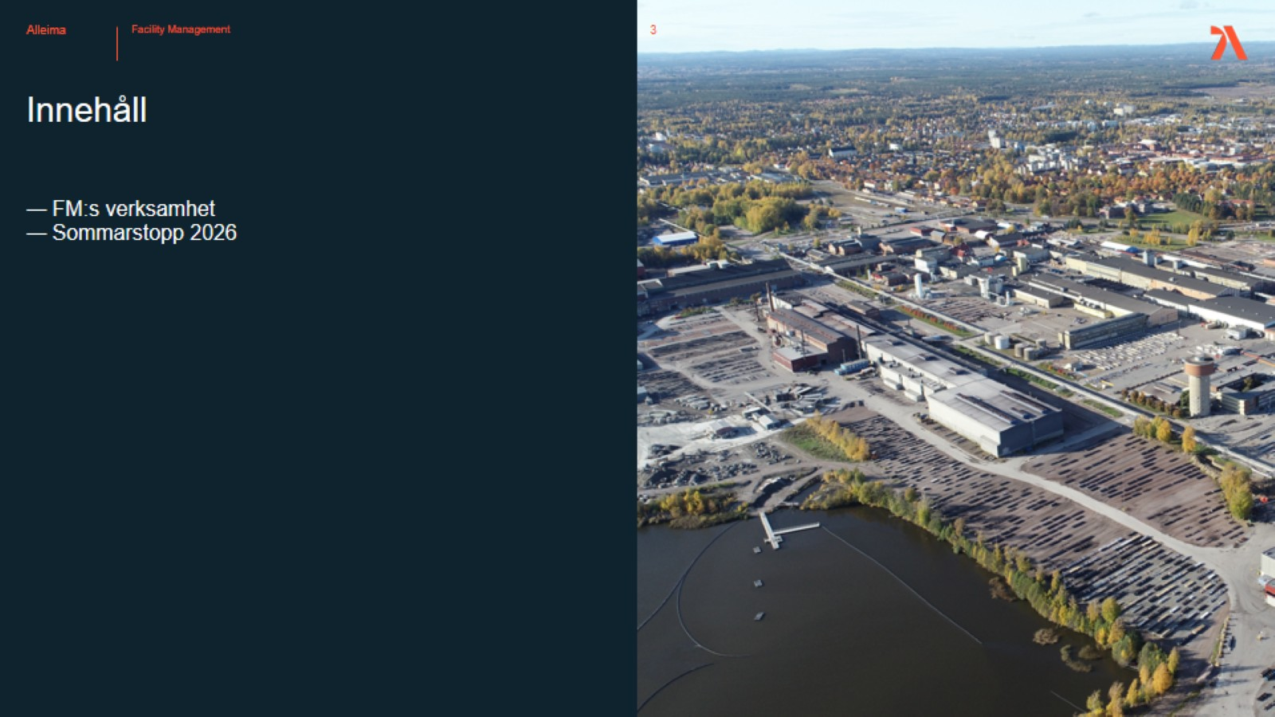
Innehåll

Slide 4
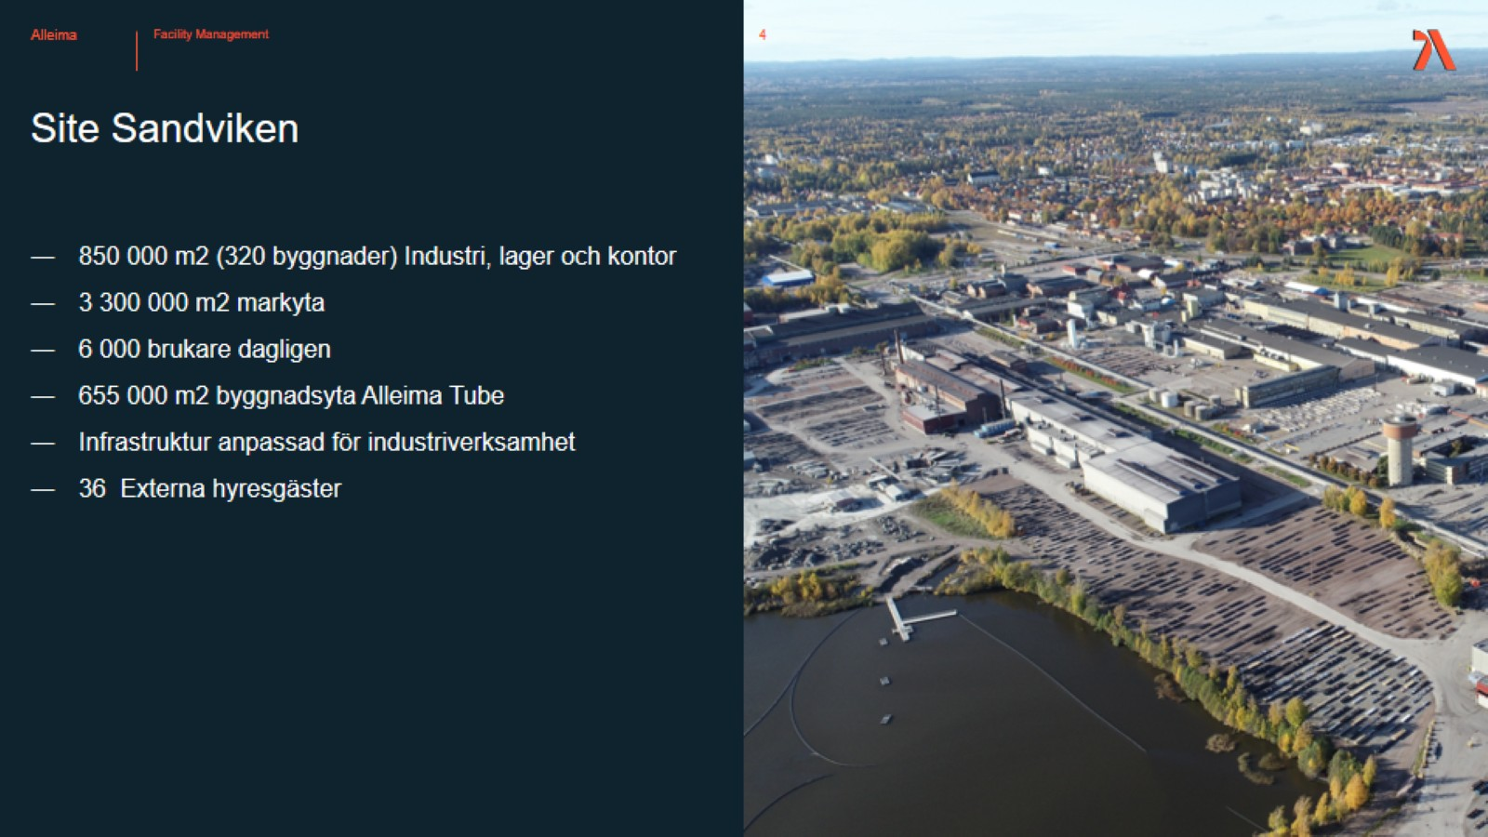
Site Sandviken

Slide 5
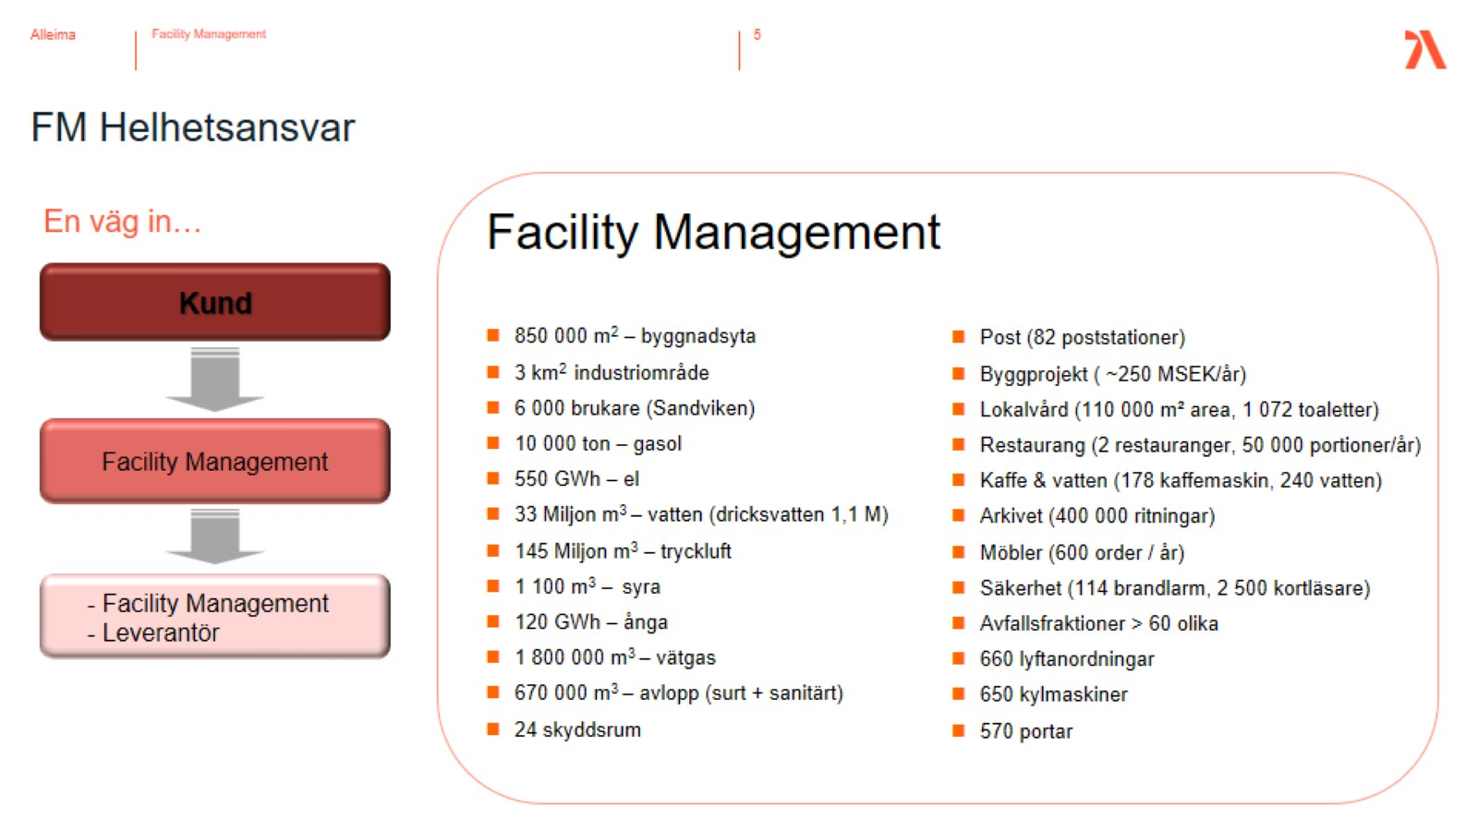
FM Helhetsansvar

Slide 6
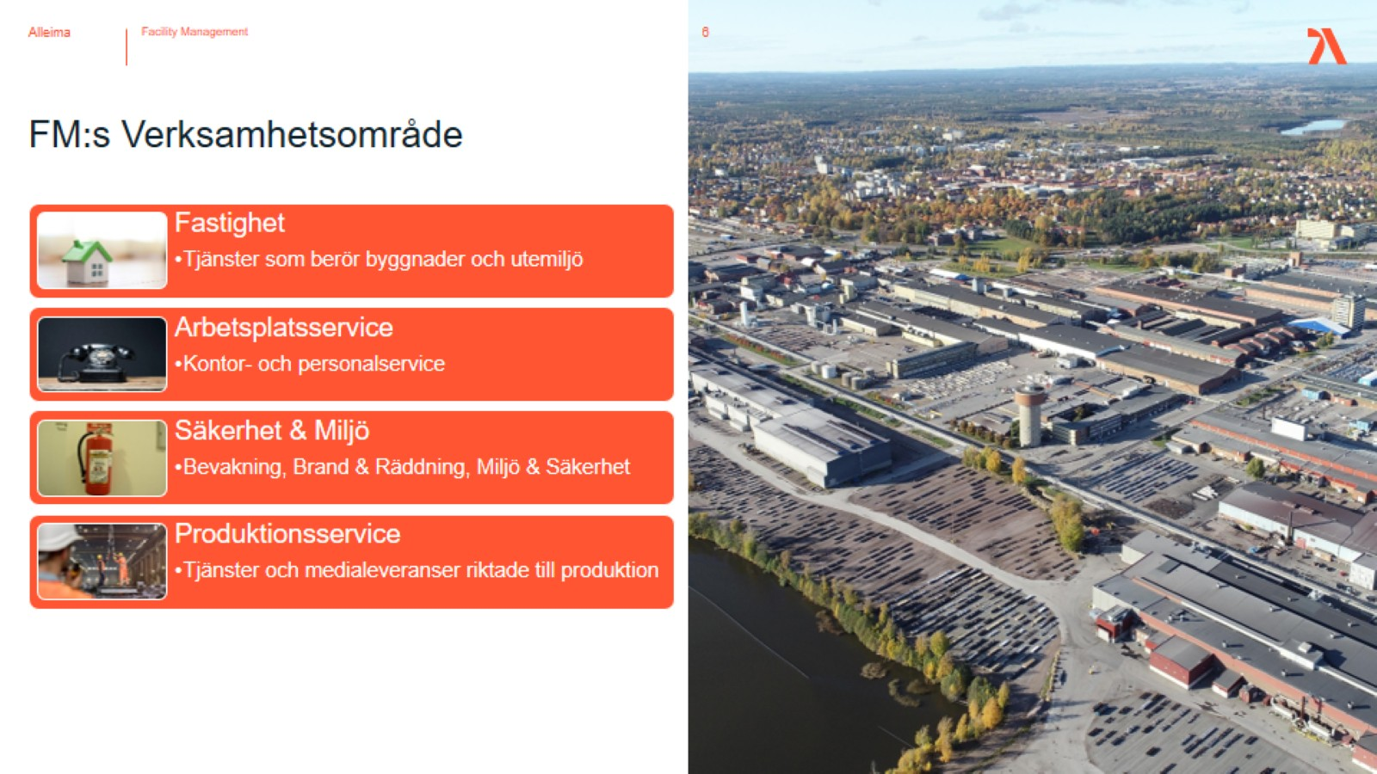
FM:s Verksamhetsområde

Slide 7
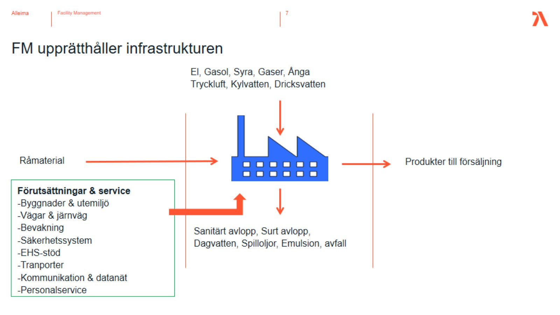
FM upprätthåller infrastrukturen

Slide 8
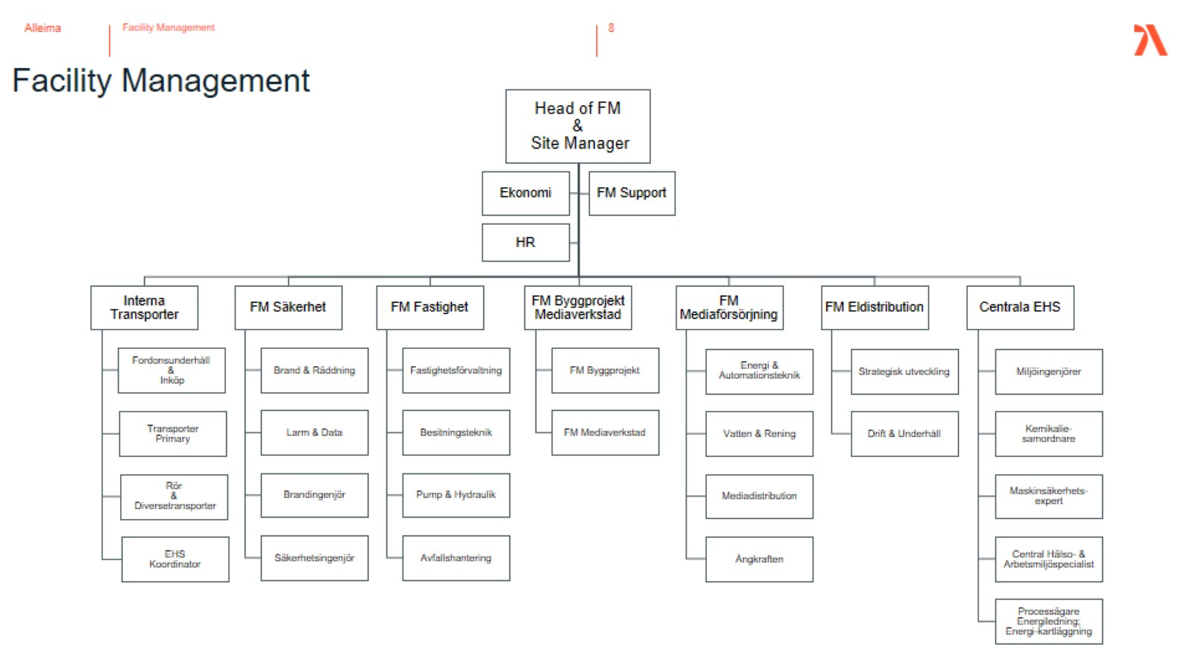
Facility Management

Slide 9
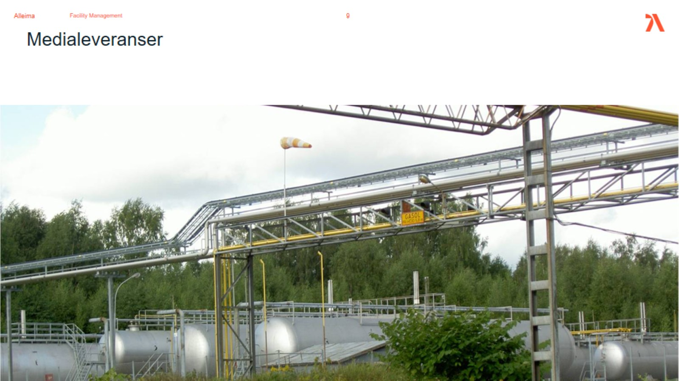
Medialeveranser

Slide 10
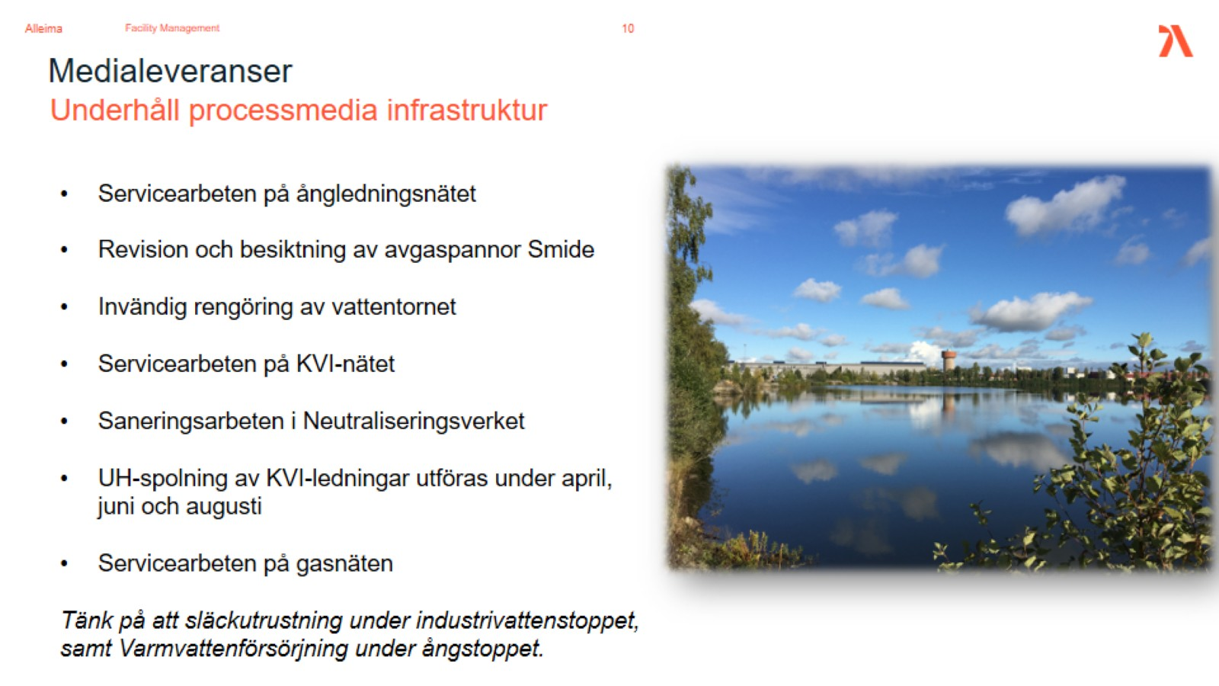
Medialeveranser

Slide 11
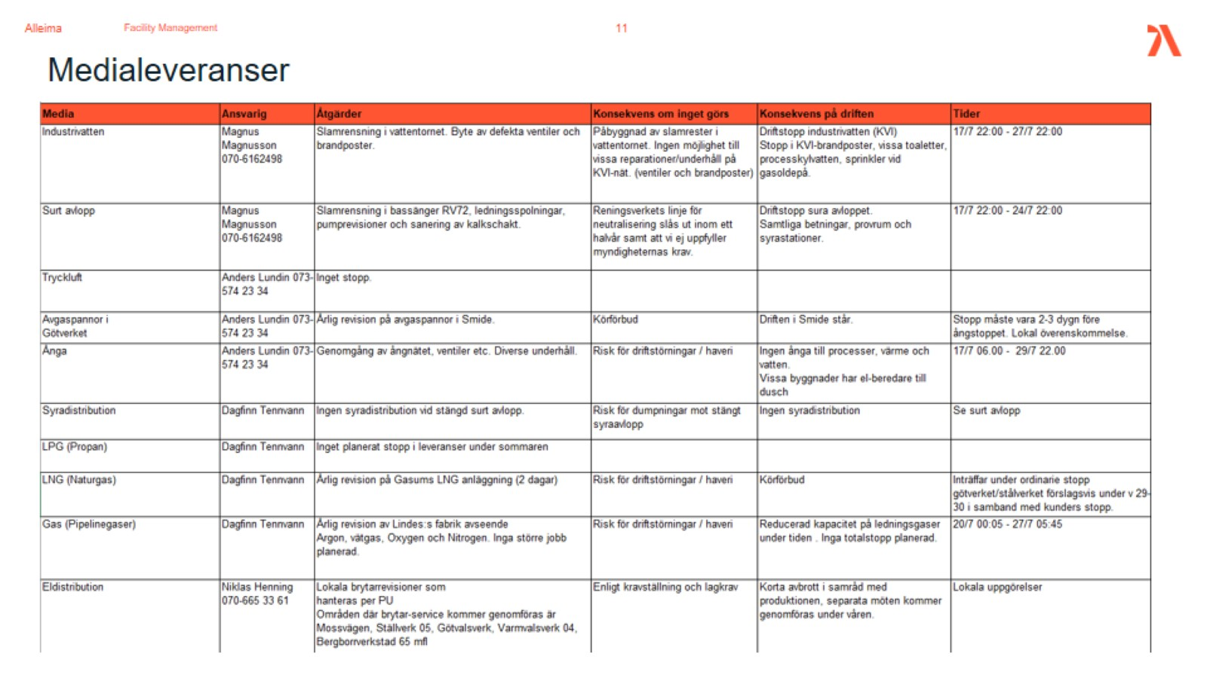
Medialeveranser

Slide 12
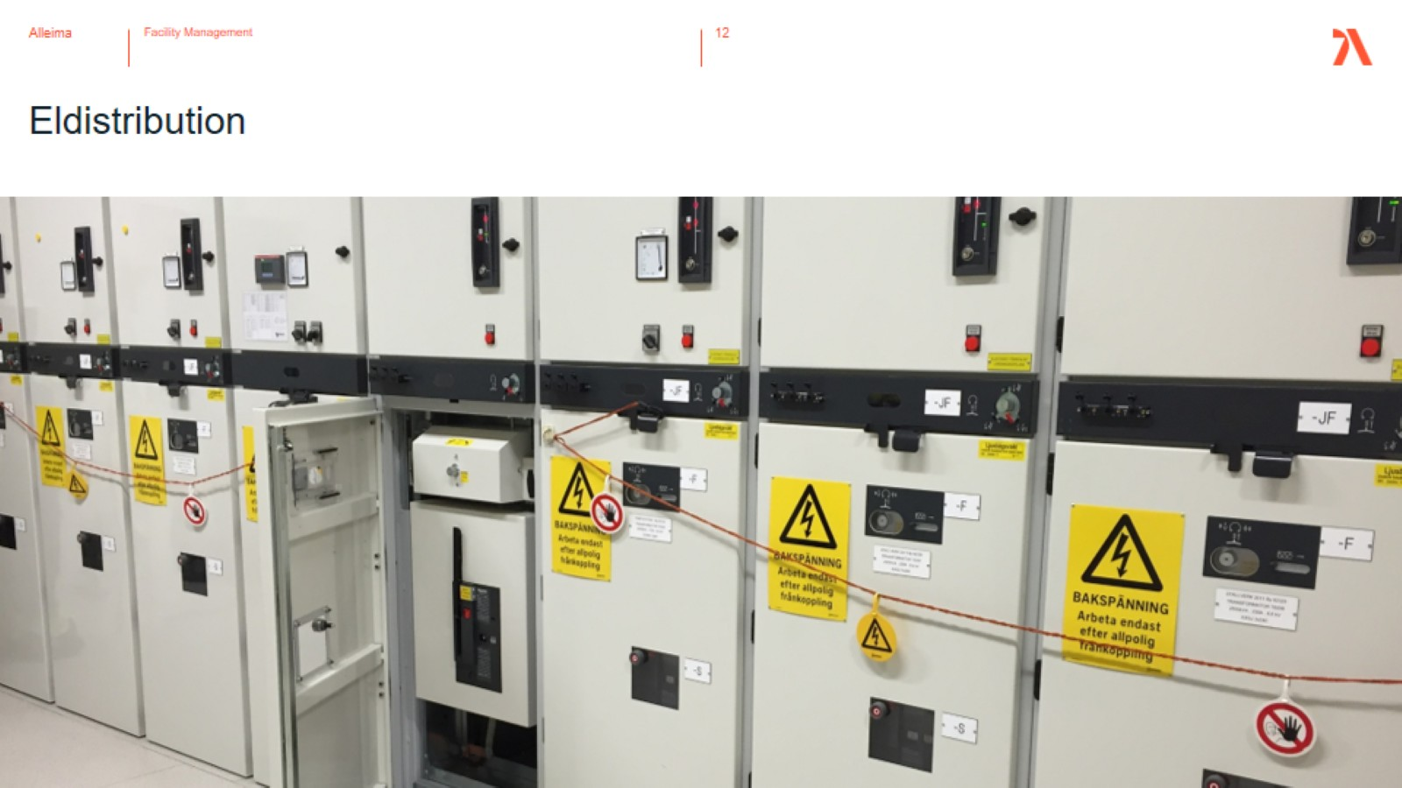
Eldistribution

Slide 13
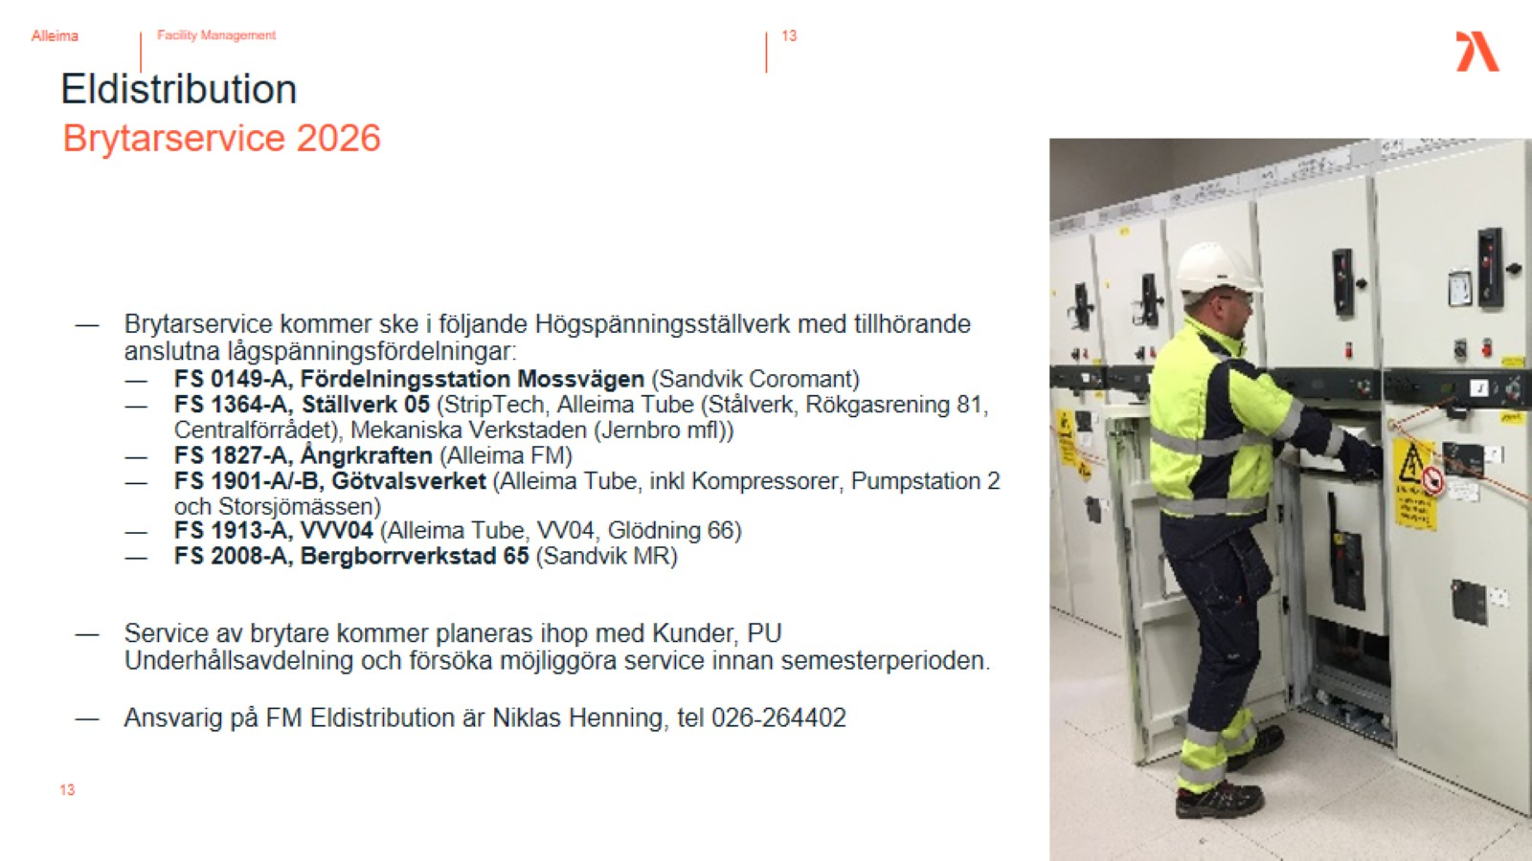
Eldistribution

Slide 14
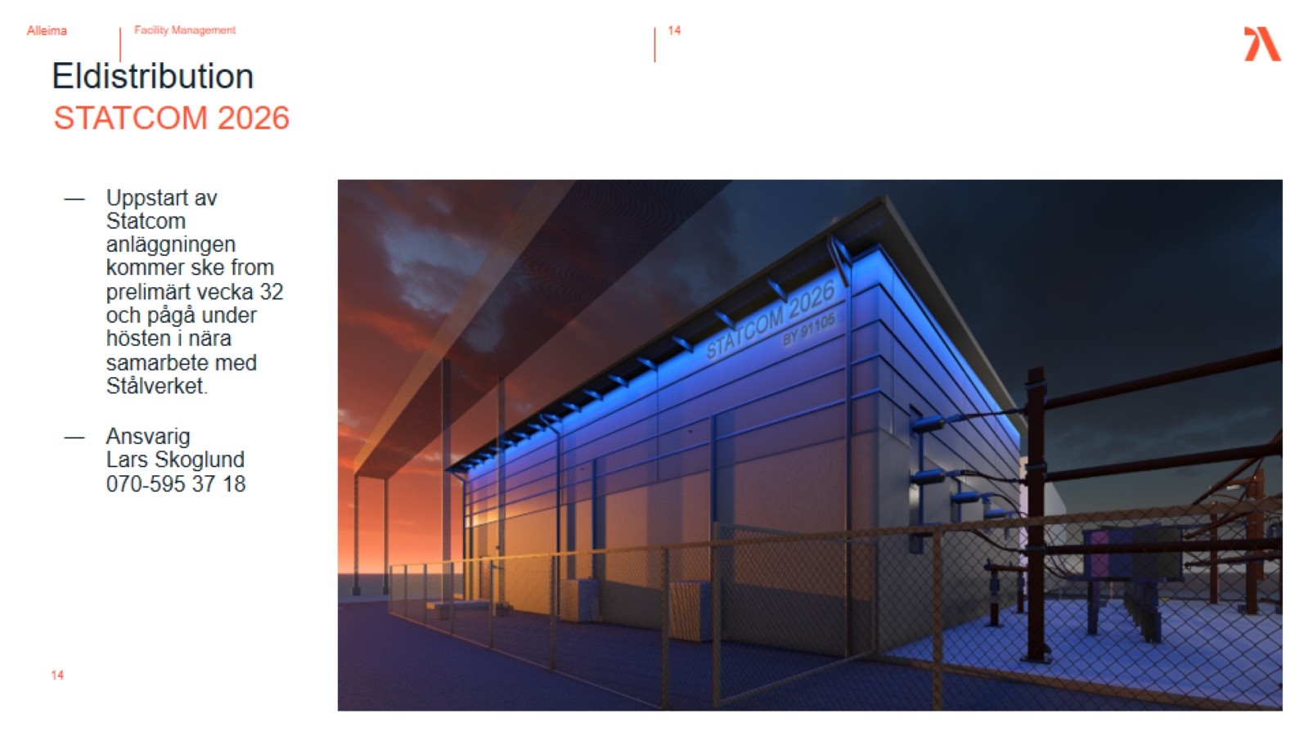
Eldistribution

Slide 15
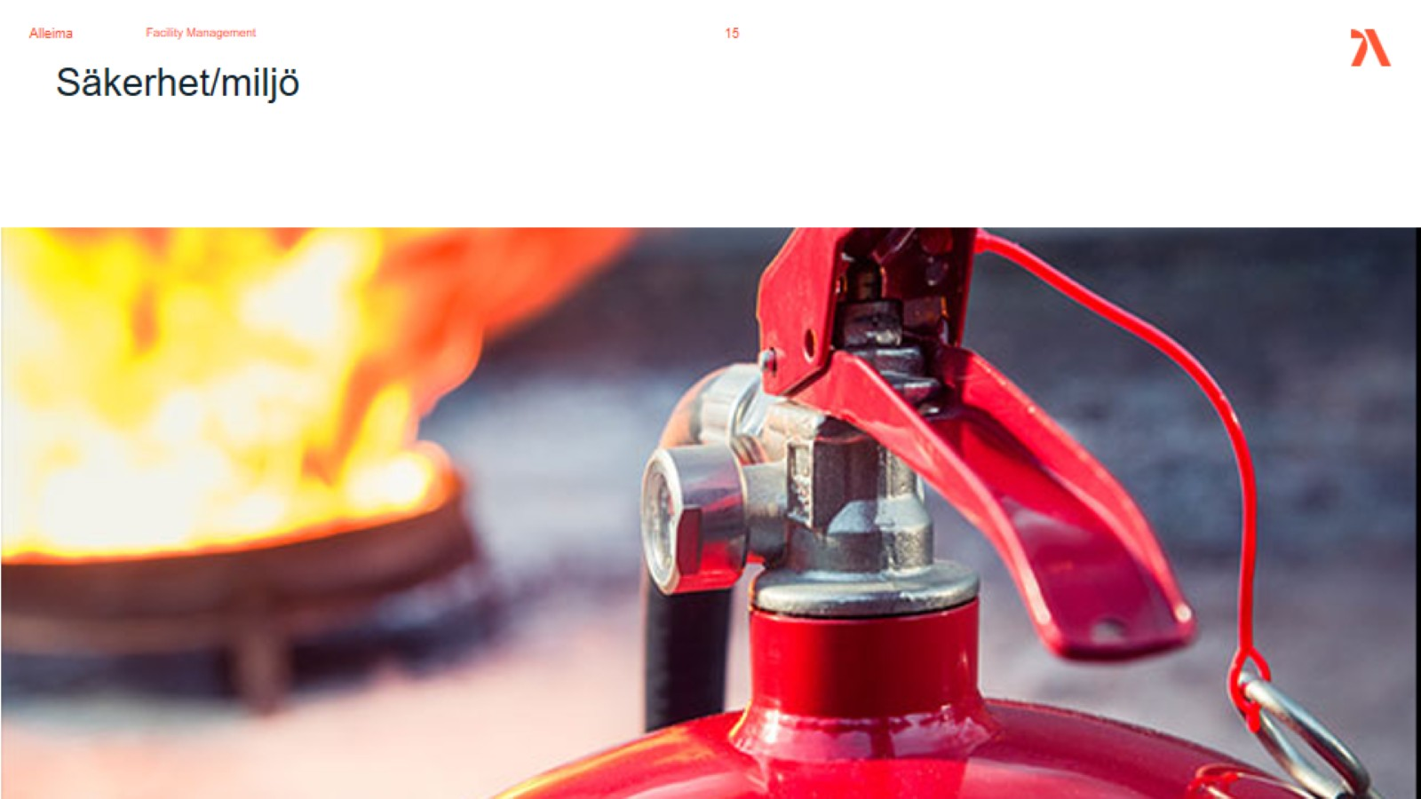
Säkerhet/miljö

Slide 16
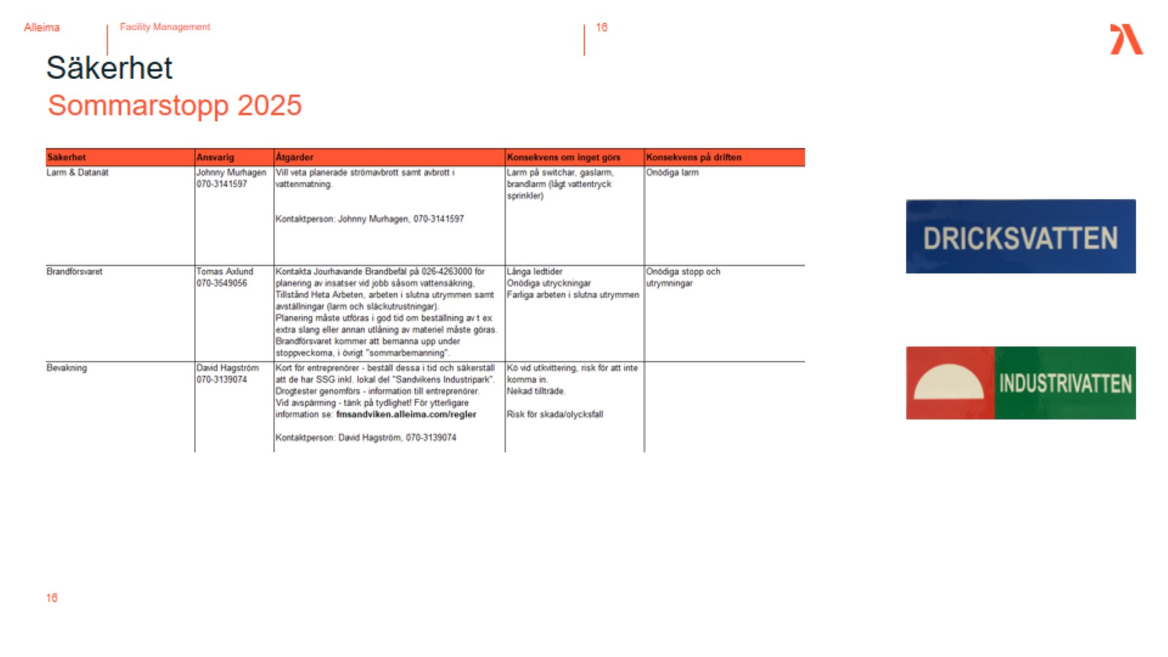
Säkerhet

Slide 17
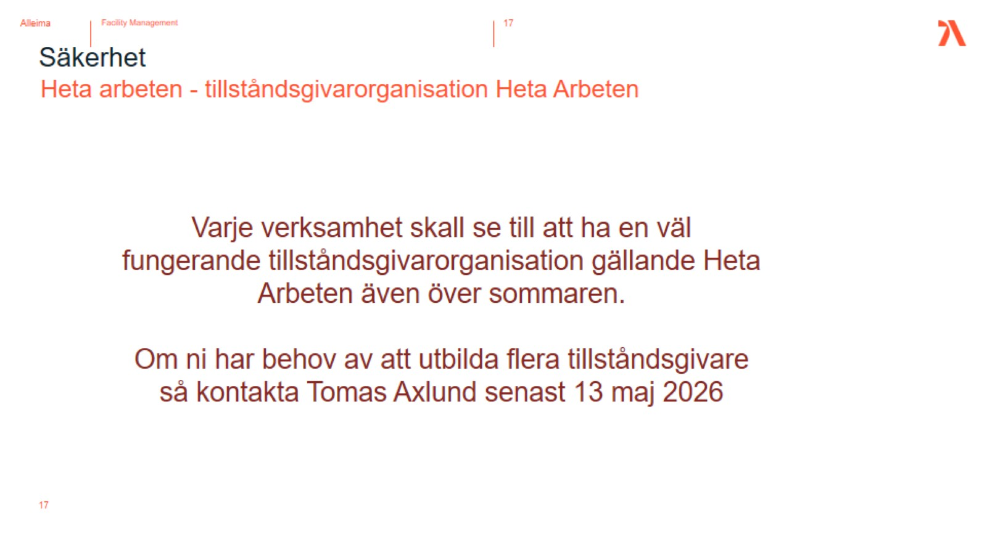
Säkerhet

Slide 18
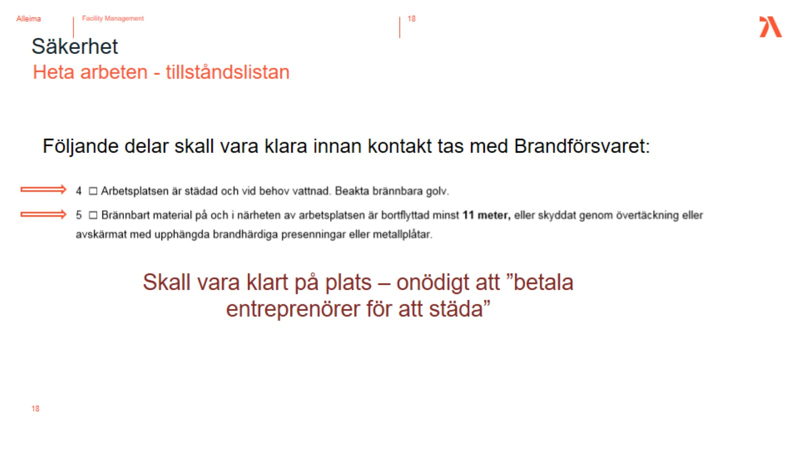
Säkerhet

Slide 19
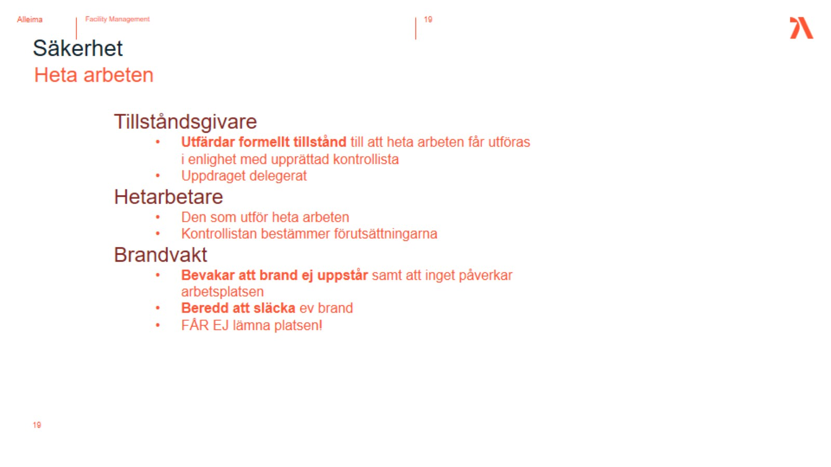
Säkerhet

Slide 20
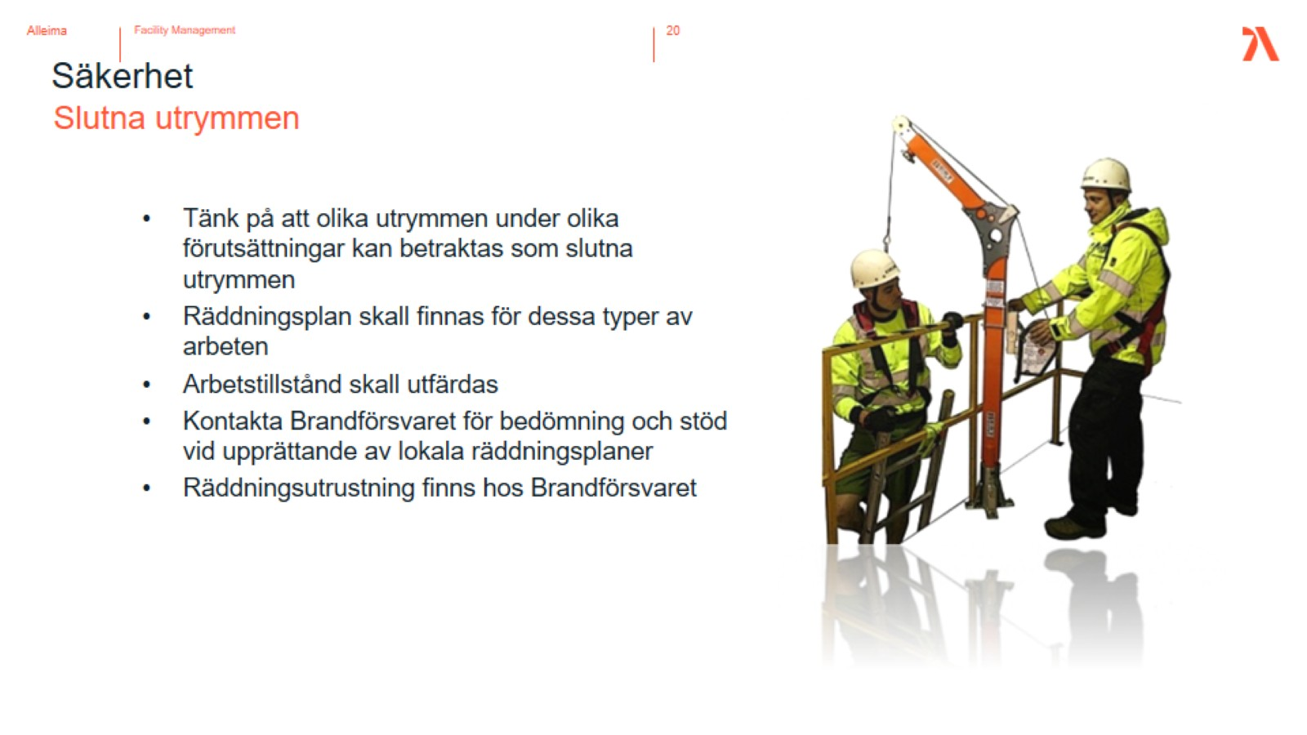
Säkerhet

Slide 21
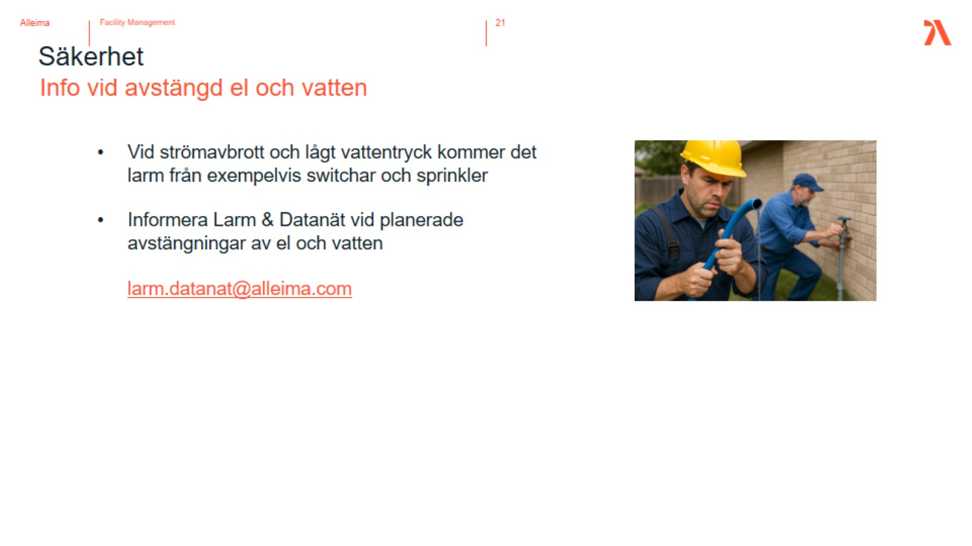
Säkerhet

Slide 22
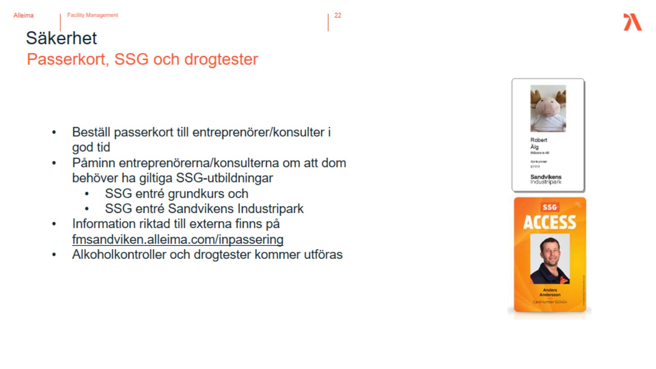
Säkerhet

Slide 23
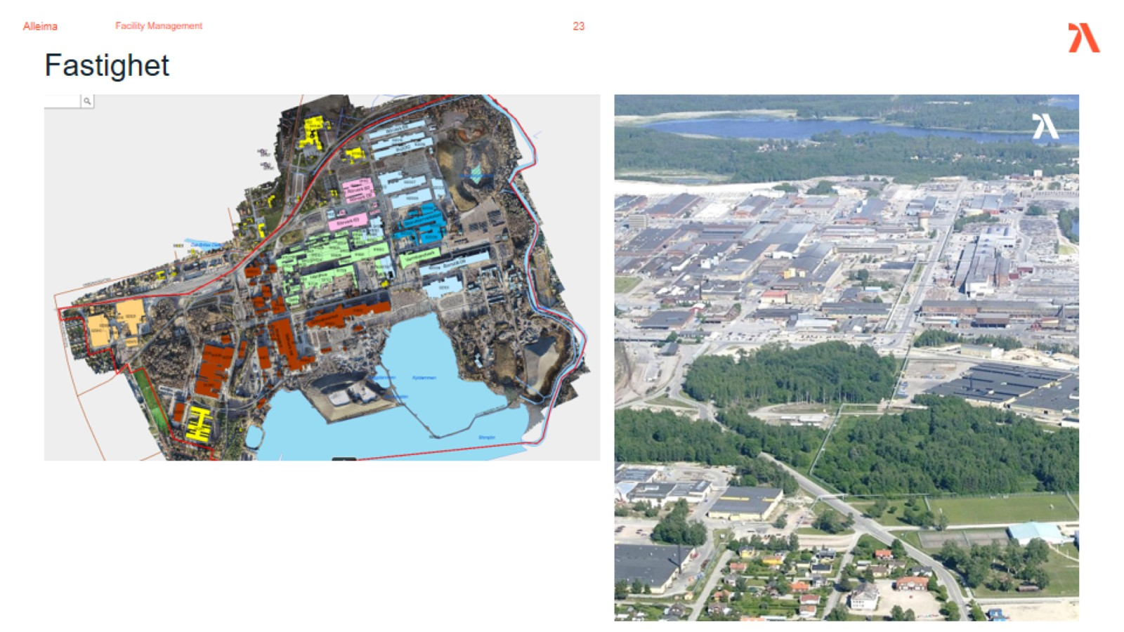
Fastighet

Slide 24
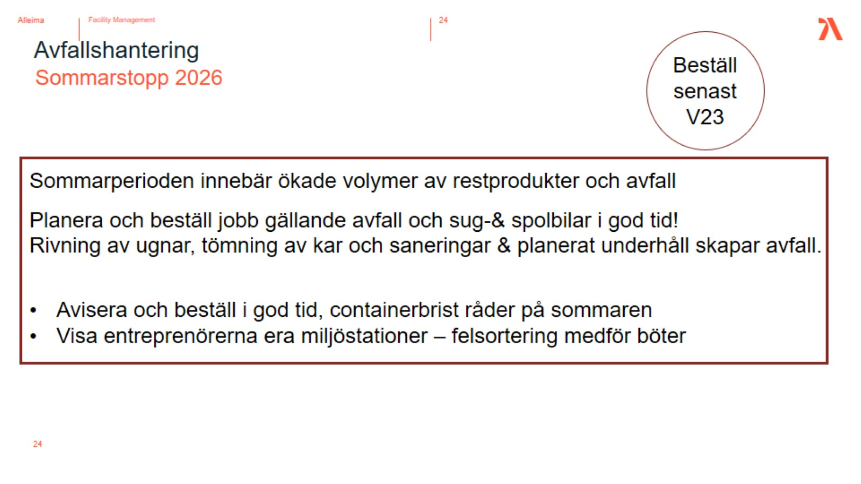
Avfallshantering

Slide 25
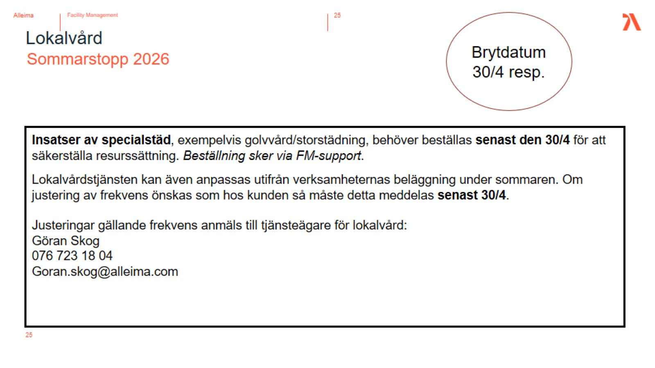
Lokalvård

Slide 26
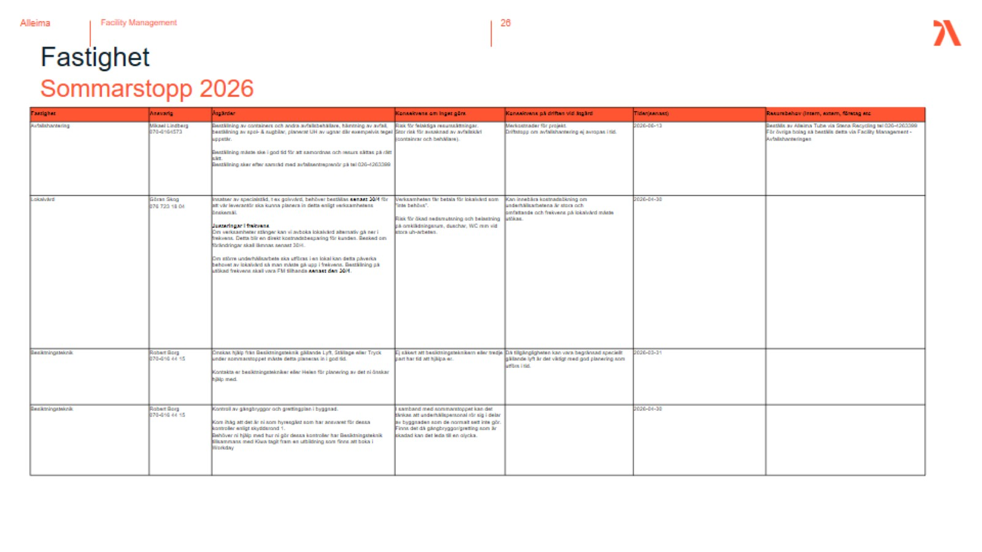
Fastighet

Slide 27
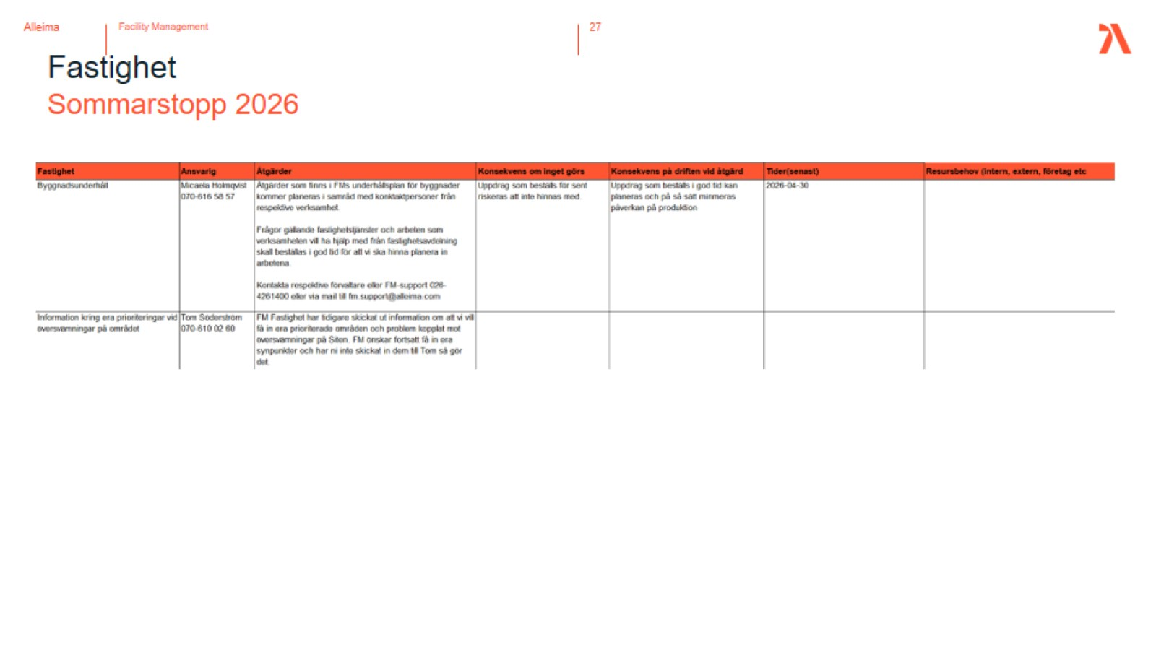
Fastighet

Slide 28
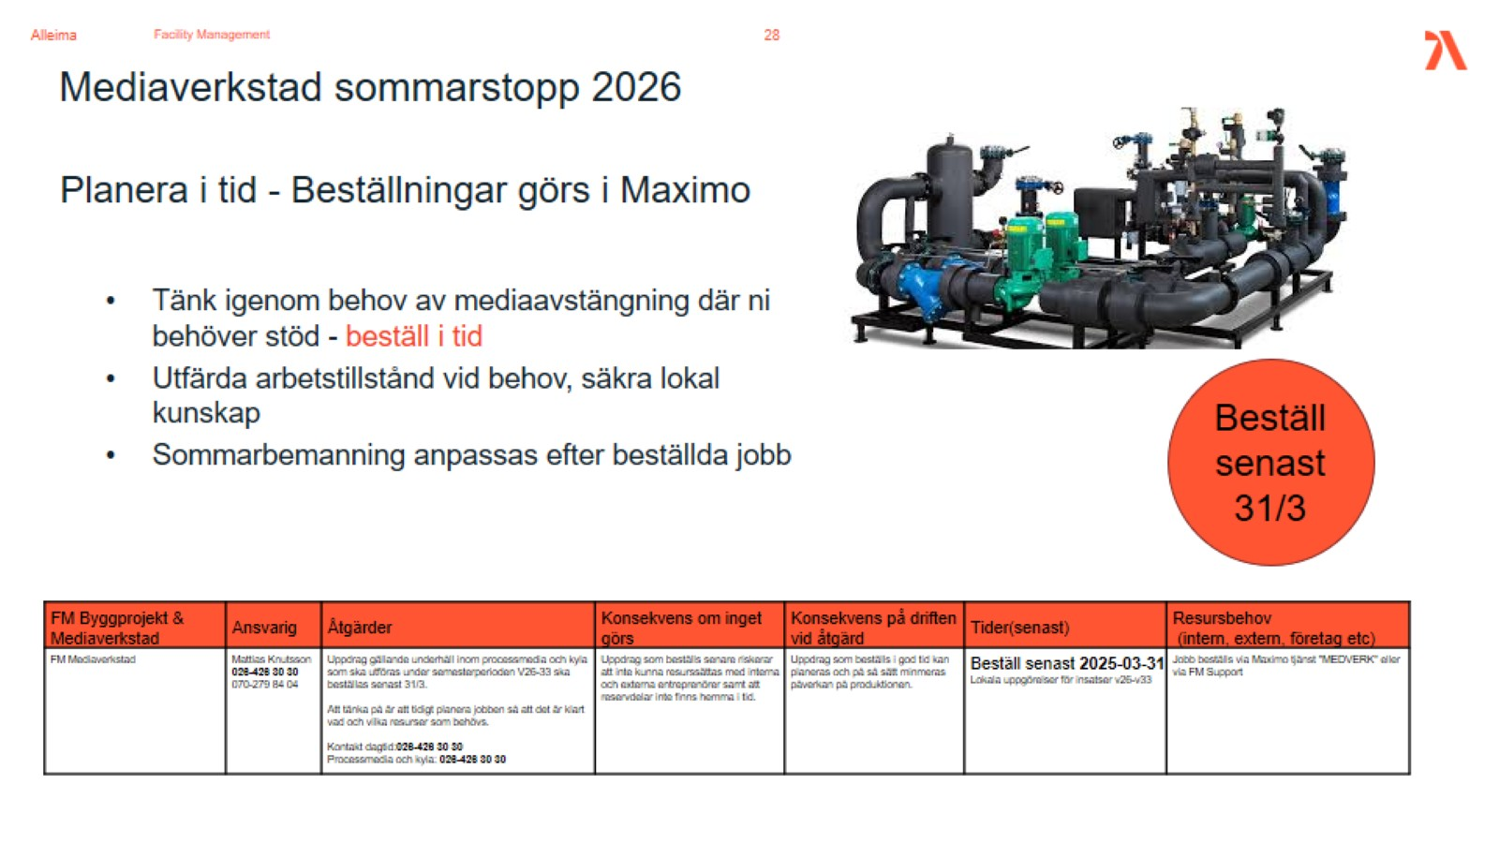
Mediaverkstad sommarstopp 2026

Slide 29
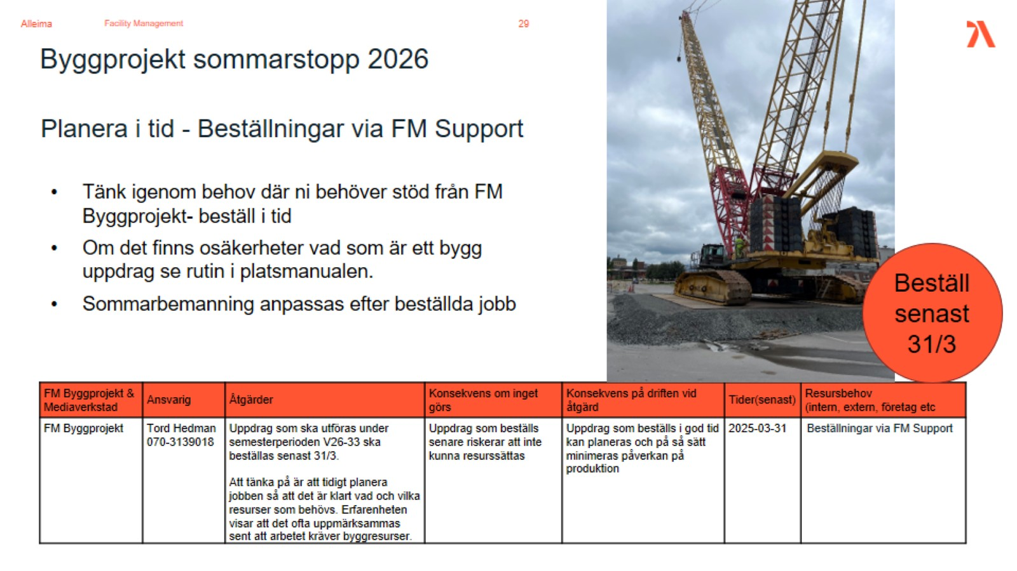
Byggprojekt sommarstopp 2026

Slide 30
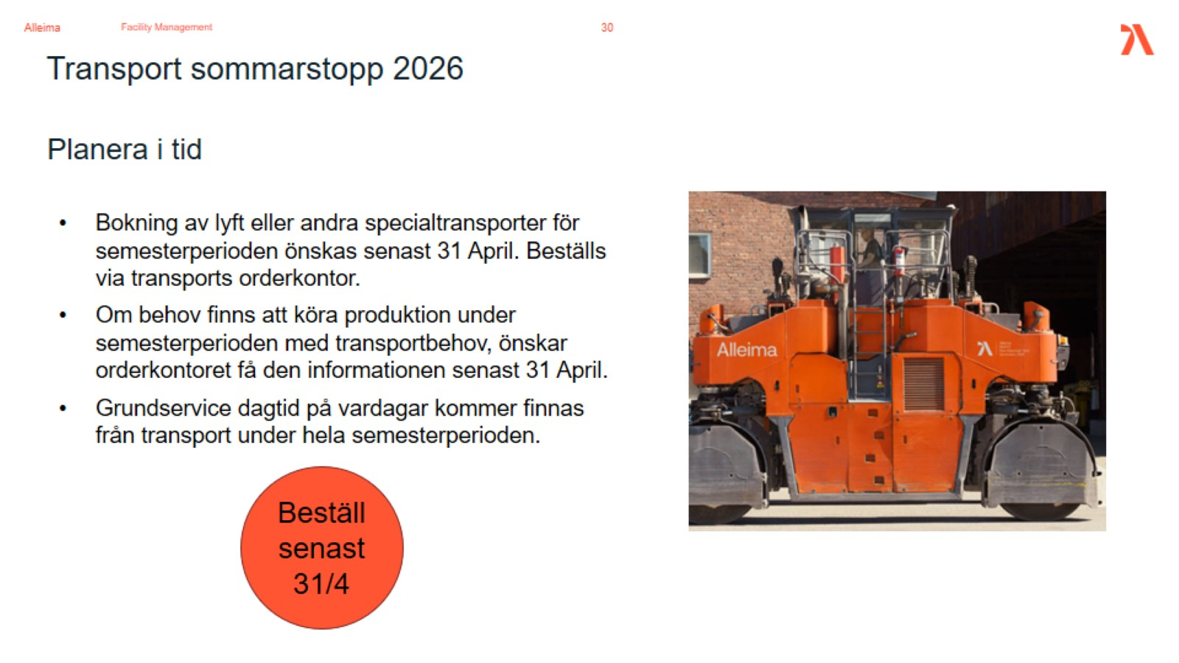
Transport sommarstopp 2026

Slide 31
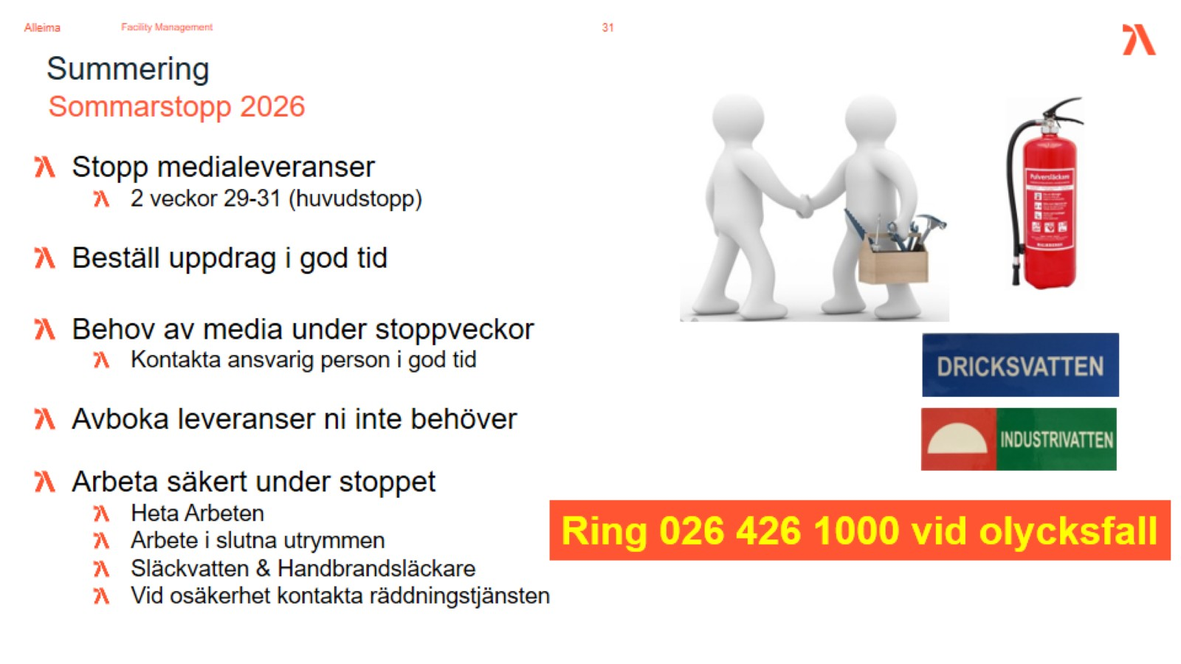
Summering

Slide 32
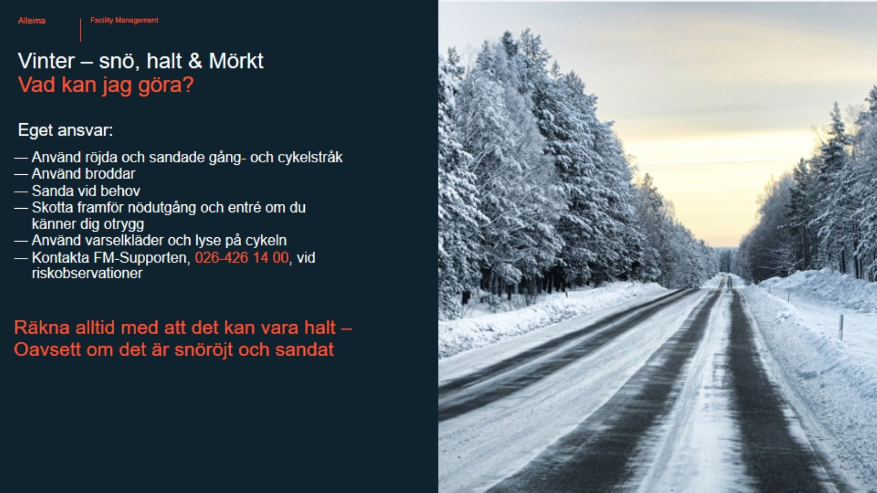
Vinter – snö, halt & Mörkt Vad kan jag göra? Eget ansvar:

